Slide 1


MARIS Xan TD2/TP4
ROYET Jules TD2/TP4
OSWALD Bastien TD2/TP4
ABDELHAK Yanis TD2/TP3
Groupe N°25
Yon DOURISBOURE
Projet de développement d’application : Mijotons

Slide 2
Objectifs, acteurs & services
L’application permettra dans sa fonctionnalité principale de recenser les ingrédients possédés chez soi. A partir de ce moment, l’application nous propose un ensemble de recettes correspondant aux aliments sélectionnés.
Le produit sera gratuit, car le but est avant tout d’aider le consommateur qui sera utilisateur de l’application.

Slide 3
Acteurs & rôles
Le consommateur sera l’unique acteur qui agira sur l’application,
il se servira de l’application pour utiliser les différentes fonctionnalités présentes.
En outre, il pourra donc sélectionner des ingrédients pour faire une liste de courses
ou avoir une liste de recettes en fonction des ingrédients cochés. De plus, il pourra
rechercher un restaurant à proximité. Enfin, si certaines recettes ont plu au consommateur,
il sera à même de pouvoir les mettre en favoris.

Slide 4
Liste des services proposés
Trouver une recette : permet de se faire proposer un ensemble de recette en fonction des ingrédients cochés précédemment dans le menu (basé sur les ingrédients que l’on possède).
Faire une liste de courses : permet de faire une liste de course en fonction des recettes que l’on veut faire.
Consulter son historique : permet de voir l’ensemble des recettes effectuées précédemment.
Afficher la carte : permet de visualiser une carte avec géolocalisation et de voir les restaurants/fast-food situés autour.
S’identifier : permet de s’identifier pour garder l’historique, les favoris dans le cas où l’on change de portable.
Consulter ses favoris : permet de mettre des recettes en favoris et de les consulter à nouveau à tout moment via un menu.

Slide 5
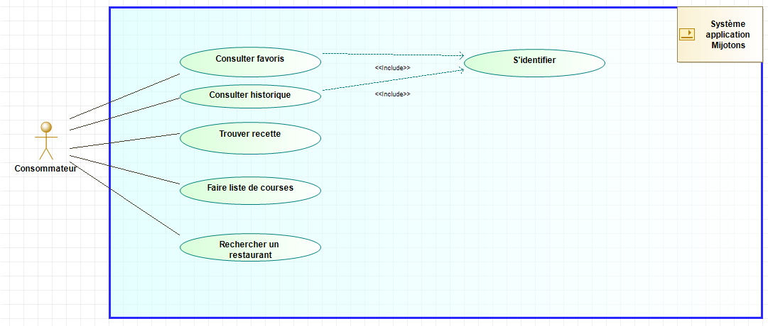
Diagramme UML des cas d’utilisation

Slide 6
Public ciblé & développement
Le public ciblé est un public assez large. En effet, notre application est destinée à tout le monde.
À partir du moment où le consommateur souhaite utiliser l’une des fonctionnalités de notre application.
En bref, cette application est simple d’utilisation, et donc totalement adaptée à un public
jeune comme un public âgé.
Il s’agira d’une application mobile d’abord disponible sur Android puis sur IOS.
Nous utiliserons comme langages Android studio, java,
et potentiellement XML pour l’application Android et pour l’IOS nous utiliserons SWIFT.
En outre, le développement de notre base de donnée se fera sous SQL.
Les outils de gestion de projet utilisés en semestre 2 sont pour le moment uniquement
Trello pour l’organisation, discord pour la communication,
Google docs pour pouvoir travailler simultanément sur le même document.

Slide 7
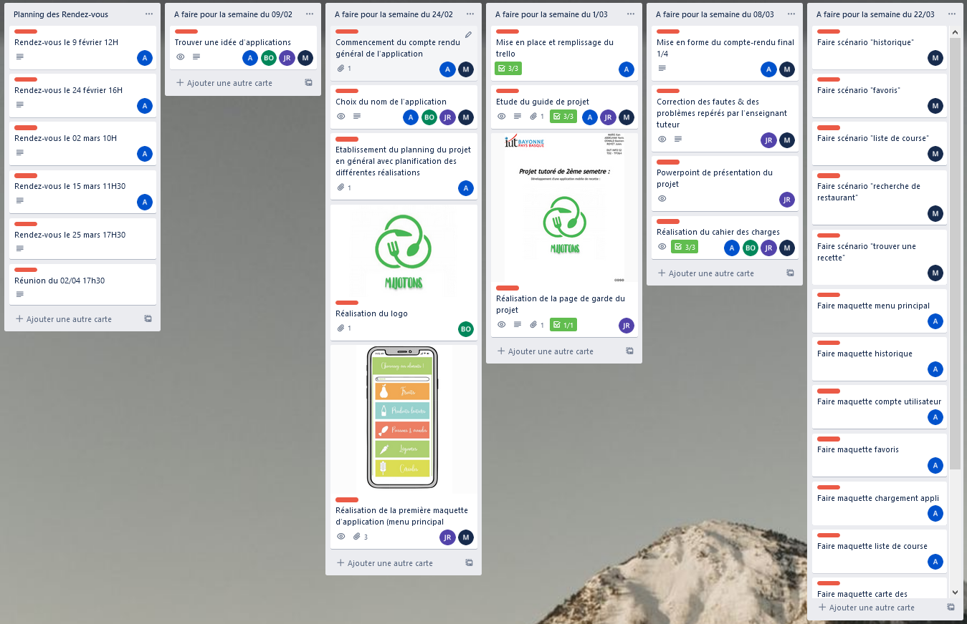



Planification & organisation des tâches complétées
Légende :
- Tâche complétée :
- Difficulté de la tâche : Facile = Moyen = Difficile =
- Tâche accomplie par : Xan = Jules = Yanis = Bastien =

Slide 8
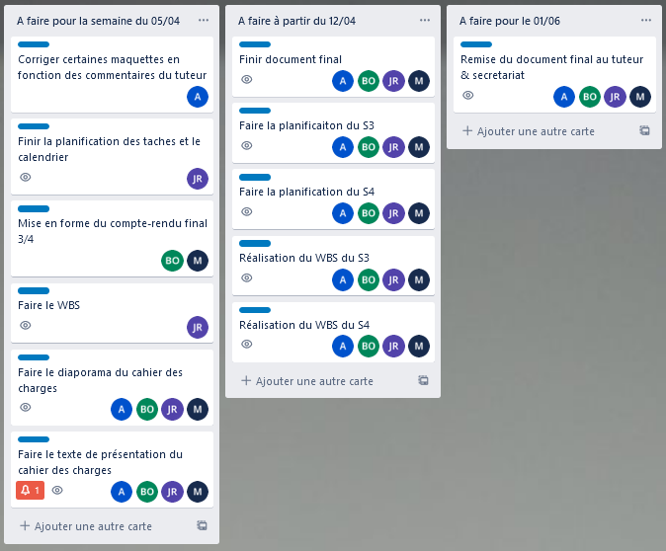
Planification & organisation des tâches non complétées
Légende :
- Tâche non réalisée ou en cours de réalisation :
- Difficulté de la tâche : Facile = Moyen = Difficile =
- Tâche accomplie par : Xan = Jules = Yanis = Bastien =

